Slide 1
ΠΑΝΕΠΙΣΤΗΜΙΟ ΔΥΤΙΚΗΣ ΑΤΤΙΚΗΣ
ΤΜΗΜΑ ΝΑΥΠΗΓΩΝ ΜΗΧΑΝΙΚΩΝ
ΘΕΡΜΟΔΥΝΑΜΙΚΗ
ΘΕΡΜΙΚΕΣ ΜΗΧΑΝΕΣ (2)
Γεώργιος Κ. Χατζηκωνσταντής Επίκουρος Καθηγητής
Διπλ. Ναυπηγός Μηχανολόγος Μηχανικός
M.Sc. ‘’Διασφάλιση Ποιότητας’’
Τμήμα Ναυπηγικών Μηχανικών
Πανεπιστημίου Δυτικής Αττικής (ΠΑ.Δ.Α.)
ΘΕΡΜΟΔΥΝΑΜΙΚΗ ΚΑΘΗΓΗΤΗΣ ΓΕΩΡΓΙΟΣ Κ. ΧΑΤΖΗΚΩΝΣΤΑΝΤΗΣ 2020

Slide 2
ΓΕΝΙΚΑ
Θερμική μηχανή
Μια μηχανή που λειτουργεί σύμφωνα με ένα θερμοδυναμικό κύκλο και μετατρέπει τη θερμότητα σε έργο
Τριβές
Επιταχύνσεις
Χημικές αντιδράσεις
Απώλεια θερμότητας
Στον ιδανικό κύκλο δεν λαμβάνονται υπ΄όψιν :
ιδανικός κύκλος
Αμετάβλητη μάζα εργαζόμενου μέσου
Μεταβολές αντιστρέψιμες
Σταθερές ειδικές θερμοχωρητικότητες ίσες με τη μέση τιμή στην εξεταζόμενη μεταβολή
Απλούστευση λειτουργίας / κύκλου
για τη θεωρητική μελέτη
OTTO
BRAYTON ( JOYLE , RANKINE)
Συμμετρικοί κύκλοι
Ιδανικοί κύκλοι
DIESEL
ΜΙΚΤΟΣ ΚΥΚΛΟΣ ( SABATHE’, SEILIGER)
Μη συμμετρικοί κύκλοι

Slide 3
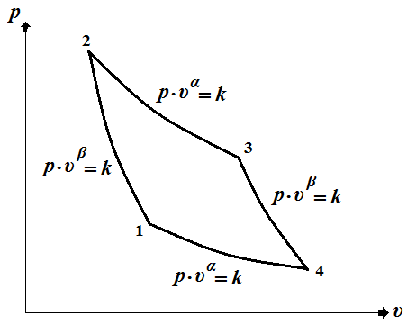
ΣΥΜΜΕΤΡΙΚΟΙ ΚΥΚΛΟΙ
Κύκλος Carnot
$$p_{1}∙p_{3}=p_{2}∙p_{4}$$
$$υ_{1}∙υ_{3}=υ_{2}∙υ_{4}$$
$$T_{1}∙T_{3}=T_{2}∙T_{4}$$
ΘΕΡΜΟΔΥΝΑΜΙΚΗ ΚΑΘΗΓΗΤΗΣ ΓΕΩΡΓΙΟΣ Κ. ΧΑΤΖΗΚΩΝΣΤΑΝΤΗΣ 2020

Slide 4
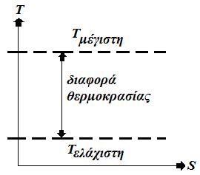
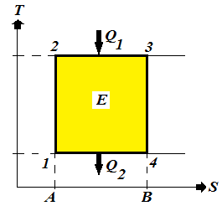
ΟΡΙΑ ΙΔΑΝΙΚΩΝ ΚΥΚΛΩΝ 1/3
Όρια θερμοκρασίας
Επιφάνεια [Α23Β] = Q₁
$$η_{Θ}=1−\frac{Q_{2}}{Q_{1}}=1−\frac{Τ_{ελαχιστη}}{Τ_{μεγιστη}}$$
Επιφάνεια [Β41A] = Q₂
$$Επιφάνεια Ε=\left[1234\right]=Q_{1}−Q_{2}=L$$

Slide 5
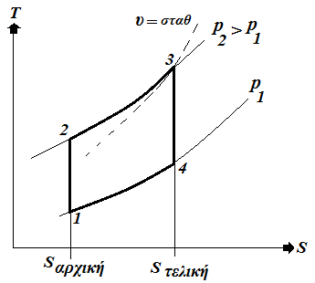
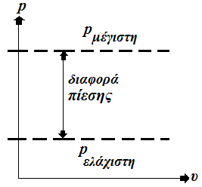
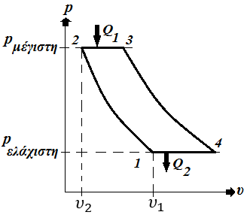
ΟΡΙΑ ΙΔΑΝΙΚΩΝ ΚΥΚΛΩΝ 2/3
Όρια πίεσης
,
(Κύκλος Joule)
Λόγος συμπίεσης
$$ρ=\frac{V_{1}}{V_{2}}=\frac{υ_{1}}{υ_{2}}$$
,
$$ρ>1$$
,
$$1<γ<1,402$$
$$η_{θ}=1−{(\frac{1}{ρ})}^{(γ−1)}$$
$$η_{θ}=1−{\left(\frac{p_{1}}{p_{2}}\right)}^{\left(\frac{γ−1}{γ}\right)}=1−{(\frac{p_{1}}{p_{2}} )}^{(1− \frac{1}{γ})}$$
ή

Slide 6
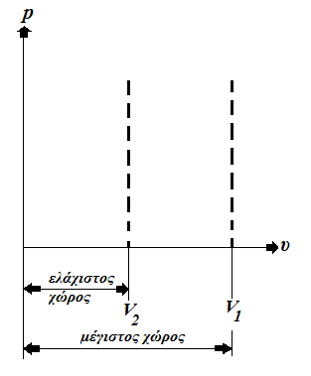
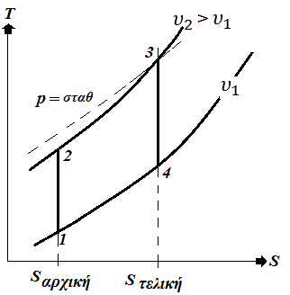
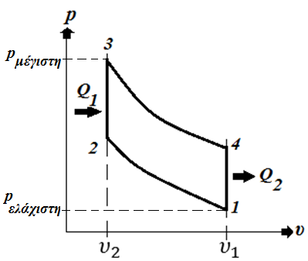
ΟΡΙΑ ΙΔΑΝΙΚΩΝ ΚΥΚΛΩΝ 3/3
Όρια όγκου
$$η_{Θ}=1−\frac{Q_{2}}{Q_{1}}$$
$$η_{θ}=1−{(\frac{V_{2}}{V_{1}})}^{(γ−1)}$$

Slide 7
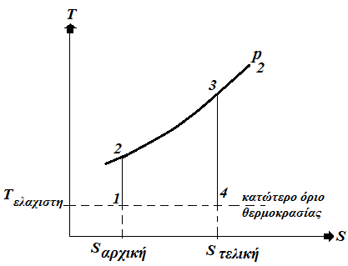
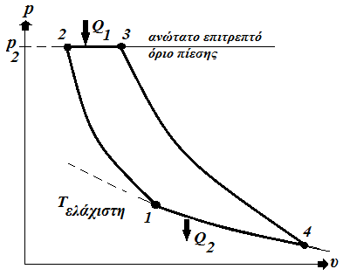
ΟΡΙΑ ΠΡΑΓΜΑΤΙΚΩΝ ΚΥΚΛΩΝ
2. Όρια πίεσης
1. Όρια θερμοκρασίας
κατώτερο όριο :
θερμοκρασία περιβάλλοντος
ανώτερο όριο :
αντοχή υλικών κατασκευής
του κινητήρα

Slide 8
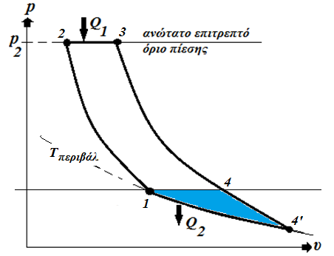
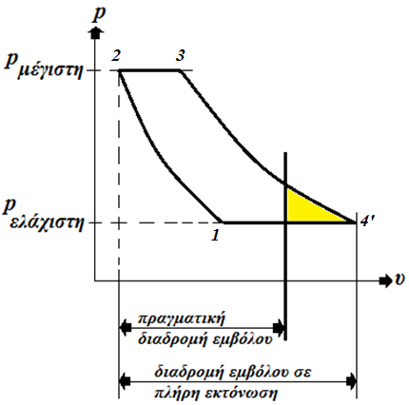
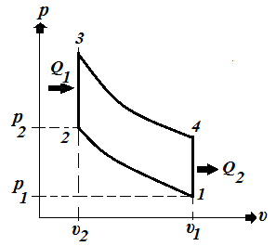
Περιορισμοί

Slide 9
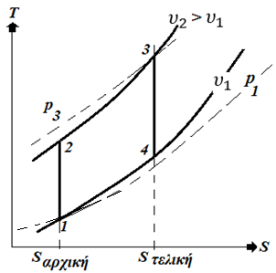
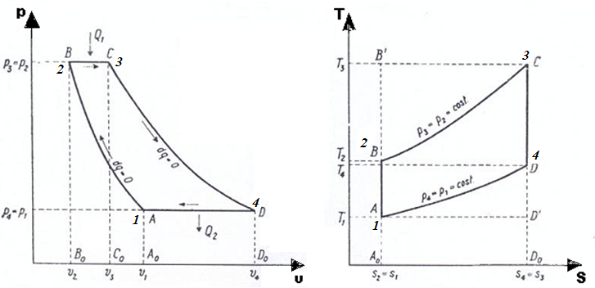
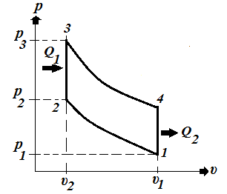
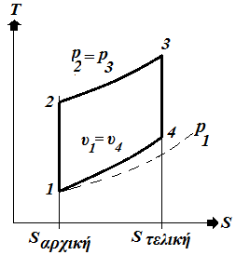
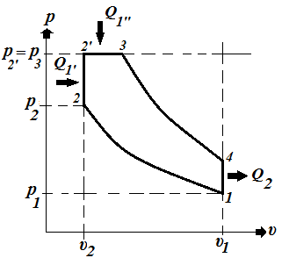
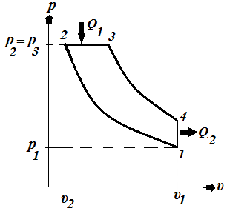
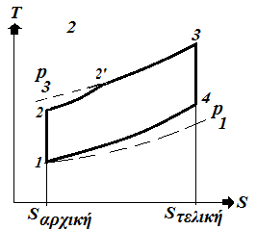
ΣΥΜΠΕΡΑΣΜΑ
ΚΥΚΛΟΣ BRAYTON (JOULE, RANKINE)
OTTO (Beau de Rochas)
ΜΙΚΤΟΣ ΚΥΚΛΟΣ
DIESEL

Slide 10
Κύκλοι θερμικών Μηχανών

Slide 11
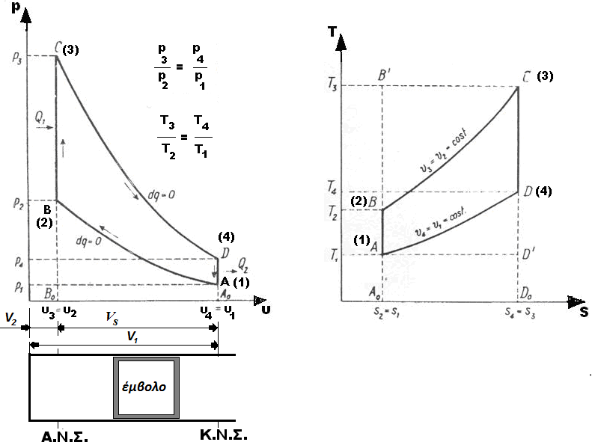
ΣΥΜΜΕΤΡΙΚΟΙ ΚΥΚΛΟΙ 1/2
ΚΥΚΛΟΣ ΟΤΤΟ
V₂ =
Όγκος διακένων
V_{S} =
Όγκος διαδρομής (όγκος εμβολισμού)
$$r=\frac{υ_{1}}{υ_{2}}= \frac{V_{1}}{V_{2}}$$
Βαθμός συμπίεσης
$η_{θ}=1−$ $\frac{Q_{2}}{Q_{1}}=1−\frac{1}{r^{(γ−1)}}$
$$π=\frac{p_{3}}{p_{2}}$$
Βαθμός ισόχωρης καύσης
ΘΕΡΜΟΔΥΝΑΜΙΚΗ ΚΑΘΗΓΗΤΗΣ ΓΕΩΡΓΙΟΣ Κ. ΧΑΤΖΗΚΩΝΣΤΑΝΤΗΣ 2020

Slide 12
ΣΥΜΜΕΤΡΙΚΟΙ ΚΥΚΛΟΙ 2/2
ΚΥΚΛΟΣ BRAYTON (JOULE , RANKINE)
$$\frac{υ_{3}}{υ_{2}}=\frac{υ_{4}}{υ_{1}}$$
$$\frac{T_{3}}{T_{2}}=\frac{T_{4}}{T_{1}}$$
$$ρ=\frac{υ_{3}}{υ_{2}}=\frac{T_{3}}{T_{2}}$$
Λόγος όγκων υπό p = σταθ.
ή
Λόγος καύσης υπό p = σταθ.
$$β=\frac{p_{2}}{p_{1}}$$
Λόγος πιέσεων
$η_{θ}=1−$ $\frac{Q_{2}}{Q_{1}}=1−\frac{T_{1}}{T_{2}}=1−{(\frac{p_{1}}{p_{2}})}^{\frac{γ−1}{γ}}=1−\frac{1}{{(β)}^{\frac{γ−1}{γ}}}$
ΘΕΡΜΟΔΥΝΑΜΙΚΗ ΚΑΘΗΓΗΤΗΣ ΓΕΩΡΓΙΟΣ Κ. ΧΑΤΖΗΚΩΝΣΤΑΝΤΗΣ 2020

Slide 13
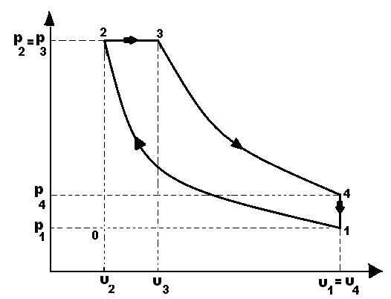
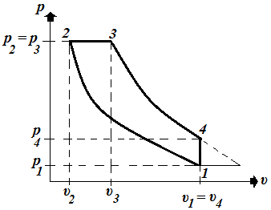
ΜΗ ΣΥΜΜΕΤΡΙΚΟΙ ΚΥΚΛΟΙ 1/2
ΚΥΚΛΟΣ DIESEL
V₂ =
Όγκος διακένων
V_{S} =
Όγκος διαδρομής (όγκος εμβολισμού)
$$r=\frac{υ_{1}}{υ_{2}}= \frac{V_{1}}{V_{2}}$$
Βαθμός συμπίεσης
$$β=\frac{υ_{3}}{υ_{2}}=\frac{V_{3}}{V_{2}}=\frac{T_{3}}{T_{2}}$$
Βαθμός καύσης
ή ψεκασμού
ή διασκορπισμού
$$η_{θ}=1−\frac{1}{r^{\left(γ−1\right)}}∙[ \frac{β^{\left(γ\right)} −1 }{γ∙\left(β−1\right)} ]$$
Διαφορά Diesel / Brayton
ΘΕΡΜΟΔΥΝΑΜΙΚΗ ΚΑΘΗΓΗΤΗΣ ΓΕΩΡΓΙΟΣ Κ. ΧΑΤΖΗΚΩΝΣΤΑΝΤΗΣ 2020

Slide 14
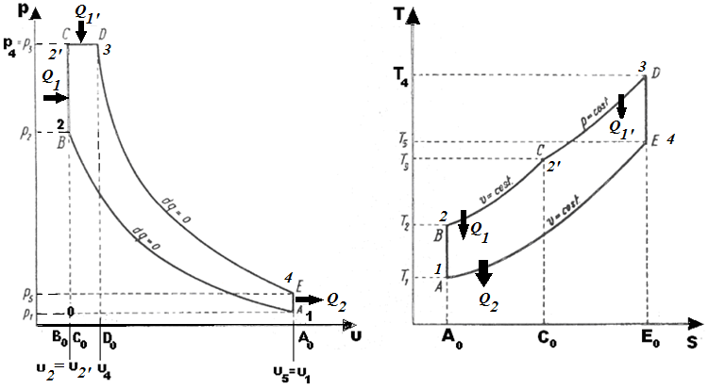
ΜΗ ΣΥΜΜΕΤΡΙΚΟΙ ΚΥΚΛΟΙ 2/2
ΚΥΚΛΟΣ ΜΙΚΤΟΣ (SEILIGER ή SABATHE’)
$$r=\frac{υ_{1}}{υ_{2}}= \frac{V_{1}}{V_{2}}$$
Λόγος συμπίεσης
$$β=\frac{υ_{3}}{υ_{2′}}=\frac{V_{3}}{V_{2′}}$$
Λόγος ισοβαρούς καύσης
Λόγος ισόχωρης καύσης
ή
Βαθμός έκρηξης
$$π=\frac{p_{2′}}{p_{2}}$$
ΚΥΚΛΟΣ DIESEL
$$η_{ΜΙΚΤΟΥ ΚΥΚΛΟΥ}=1−\frac{1}{r^{\left(γ−1\right)}}∙\frac{π∙β^{γ} −1}{γ∙π∙\left(β−1\right)+π−1}$$
ΘΕΡΜΟΔΥΝΑΜΙΚΗ ΚΑΘΗΓΗΤΗΣ ΓΕΩΡΓΙΟΣ Κ. ΧΑΤΖΗΚΩΝΣΤΑΝΤΗΣ 2020

Slide 15
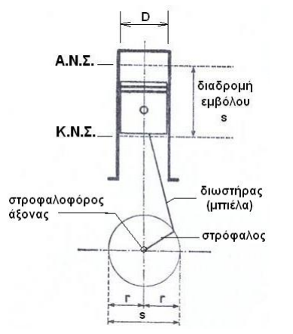
ΒΑΣΙΚΕΣ ΣΧΕΣΕΙΣ ΠΑΛΙΝΔΡΟΜΙΚΩΝ ΜΗΧΑΝΩΝ
Συνολικός όγκος του κυλίνδρου, σε cm³
Όγκος θαλάμου καύσεως σε cm³
Κυβισμός σε
$$V=\frac{π∙D^{2}}{4}∙s$$
$$r=\frac{υ_{1}}{υ_{2}}= \frac{V_{1}}{V_{2}}$$
Λόγος συμπίεσης
$$w= \frac{2∙C∙n}{60}$$
Μέση ταχύτητα του εμβόλου
όπου $n=$αριθμός στροφών (rpm) σε $(\frac{στροφες}{λεπτό})$

Slide 16
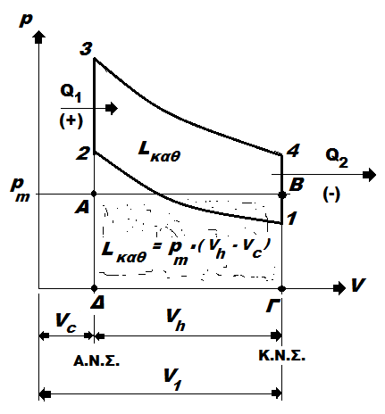
Μέση ενεργός πίεση
Είναι :
Όπου : όγκος εμβολισμού = (επιφάνεια εμβόλου x διαδρομή εμβόλου)
= [ 1234 ] = [ ΑΒΓΔ ] =
Όπου :
= V₂
S = διαδρομή εμβόλου
D = διάμετρος εμβόλου
Όγκος εμβολισμού (= κυβισμός)
2 για 2-χρονο κύκλο (κινητήρα)
$$Ν_{θεωρητικη}=z∙\frac{2}{k}∙\frac{n}{60}∙L_{καθαρό}$$
z = αριθμός κυλίνδρων
k =
4 για 4-χρονο κύκλο (κινητήρα)
$$V_{H}=z∙V_{h}=συνολικός όγκος εμβολισμού$$

Slide 17
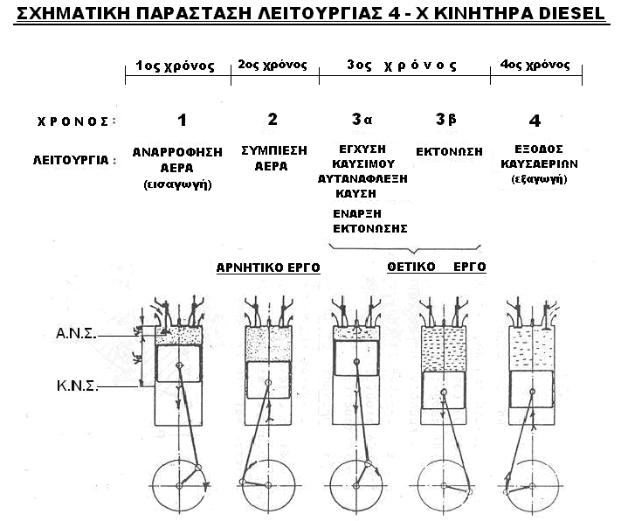

Slide 18
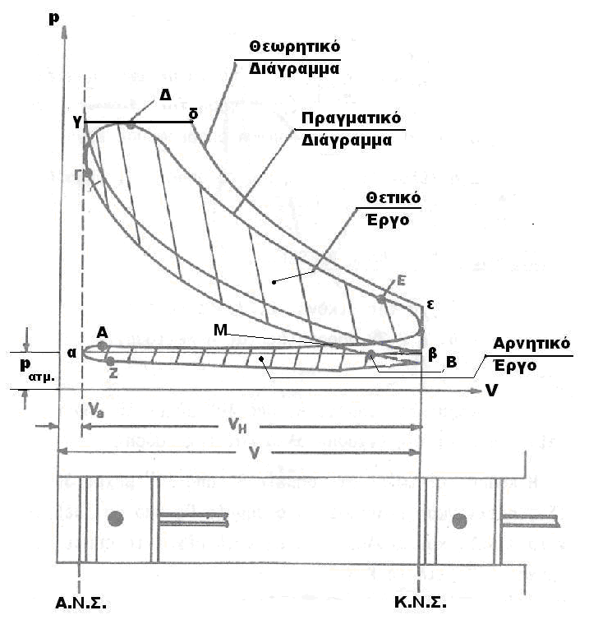
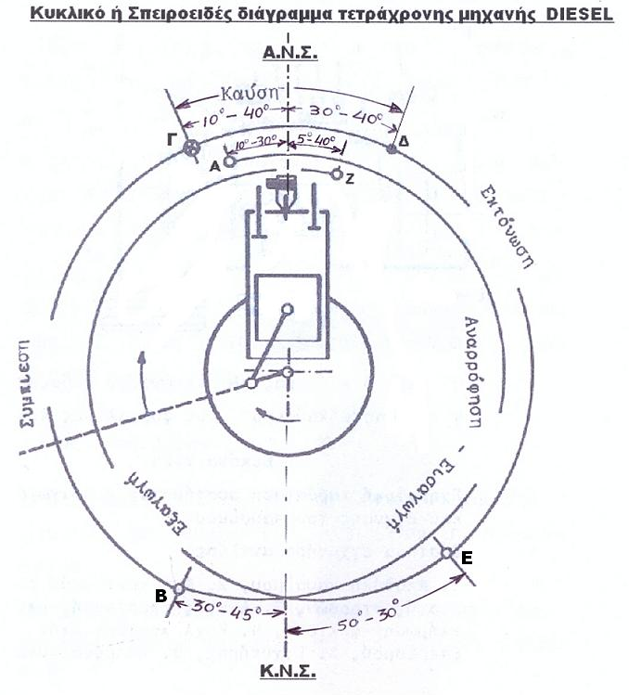
ΘΕΡΜΟΔΥΝΑΜΙΚΗ ΚΑΘΗΓΗΤΗΣ ΓΕΩΡΓΙΟΣ Κ. ΧΑΤΖΗΚΩΝΣΤΑΝΤΗΣ 2020

Slide 19
